Slide 1
PACKET TRACER
네트워크 기말고사 실습
91416131 민유진
91416179 박진아

Slide 2
CONTENTS
VLAN
무선보안
1
2
3
4
VTP/STP
IPV6
DHCP
FRAME-RELAY
재분배
5
6
7
8
9
VPN
PPP-PAP/CHAP

Slide 3
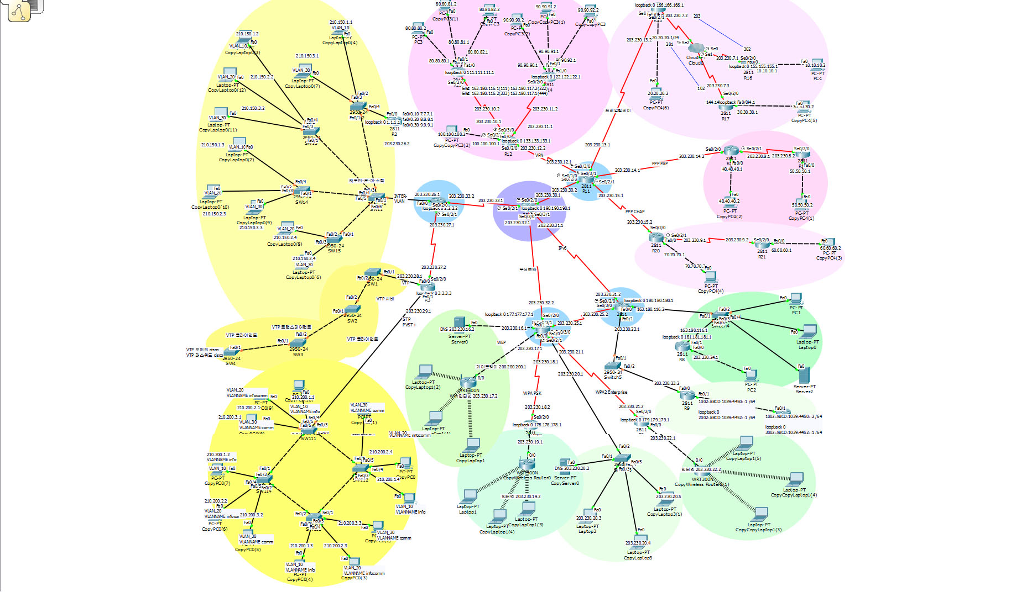
전체 토폴로지

Slide 4
1
VLAN
VLAN
(Virtual Local Area Network)
하나의 스위치를 여러 개의 가상 스위치로 나누어서 사용하는 것이다.
브로드 캐스트의 양을 줄여서 네트워크 대역폭을 줄이고, 스위치의 과부화, 스위치의 속도저하, 네트워크 속도 저하 문제를 해결한다.
서로 다른 VLAN에 속한 장치들은 통신이 불가능해 보안에 도움이 된다.
스위치의 모든 포트는 기본 VLAN 1번에 속해 있다.
1

Slide 5
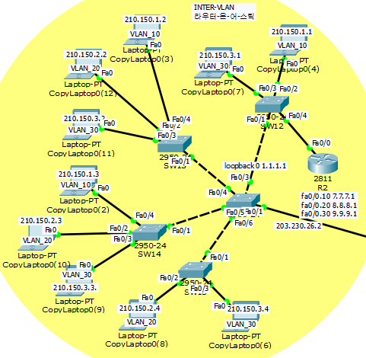
1
VLAN
SW11(config)#vlan 10
SW11(config-vlan)#name info
SW11(config-vlan)#exit
SW11(config)#vlan 20
SW11(config-vlan)#name infocomm
SW11(config-vlan)#exit
SW11(config)#vlan 30
SW11(config-vlan)#name comm
SW11(config-vlan)#exit
SW11(config)#int fa0/3
SW11(config-if)#switchport mode trunk
SW11(config-if)#exit
SW11(config)#int fa0/4
SW11(config-if)#switchport mode trunk
SW11(config-if)#exit
SW11(config)#int fa0/5
SW11(config-if)#switchport mode trunk
SW11(config-if)#exit
SW11(config)#int fa0/6
SW11(config-if)#switchport mode trunk
SW11(config-if)#exit
SW11(config)#int fa0/1
SW11(config-if)#switchport mode trunk
VLAN 설정
Trunk 설정
하나의 회선으로 여러 개의 VLAN을 사용하기 위해 Trunk 설정 필요

Slide 6
1
VLAN
라우터-온-어-스틱
스위치와 라우터가 연결되어 있는 구간에 트렁크를 설정하고 Inter-VLAN을 설정하여 한 개의 인터페이스만 통신이 가능하도록 하는 방식이다.
VLAN 별로 라우터 인터페이스를 할당하기 위해 서브 인터페이스라는 가상 인터페이스를 사용한다.
1

Slide 7
1
VLAN - 라우터-온-어-스틱
R2(config)#int fa0/0
R2(config-if)#no shutdown
R2(config-if)#exit
R2(config)#int fa0/0.10
R2(config-subif)#encapsulation dot1q 10
R2(config-subif)#ip add 7.7.7.1 255.255.255.0
R2(config-subif)#exit
R2(config)#int fa0/0.20
R2(config-subif)#encapsulation dot1q 20
R2(config-subif)#ip add 8.8.8.1 255.255.255.0
R2(config-subif)#exit
R2(config)#int fa0/0.30
R2(config-subif)#encapsulation dot1q 30
R2(config-subif)#ip add 9.9.9.1 255.255.255.0
라우터에 가상 인터페이스 설정

Slide 8
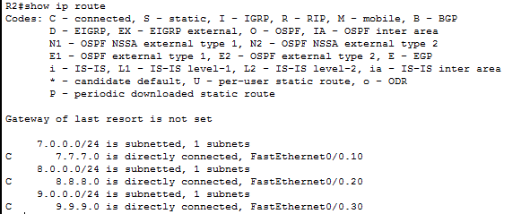
1
VLAN - 라우터-온-어-스틱
7.7.7.1
8.8.8.1
9.9.9.1
연결 된 것 확인

Slide 9
2
VLAN
VTP
(VLAN Trunking Protoccol)
VLAN의 생성, 수정, 삭제 등의 관리를 쉽게 할 수 있도록 하는 프로토콜
스위치마다 일일이 VLAN을 설정하지 않아도 네트워크 전체에 일관성 있는 VLAN 설정 가능하다.
VTP가 동작하려면 반드시 트렁크가 설정되어 있어야 한다.
VLAN ID 1~1005에 대해서만 인식하며 1006 이상의 확장된 범위의 VALN에서는 VTP를 지원하지 않는다.
VTP는 VLAN 정보만을 전달하고 포트의 설정까지 전달하지는 않는다.
2

Slide 10
2
VTP
SW1(config)#vtp version 2
SW1(config)#vtp mode server
Device mode already VTP SERVER.
SW1(config)#vtp domain cisco
Changing VTP domain name from NULL to cisco
SW1(config)#vtp password cisco
Setting device VLAN database password to cisco
SW1(config)#int fa0/2
SW1(config-if)#switchport mode trunk
SW1(config)#vlan 10
SW1(config-vlan)#name VLAN_10
SW1(config-vlan)#exit
SW1(config)#vlan 20
SW1(config-vlan)#name VLAN_20
SW1(config-vlan)#exit
SW1(config)#vlan 30
SW1(config-vlan)#name VLAN_30
SW1(config)#do show vlan
VLAN Name Status Ports
---- -------------------------------- --------- -------------1 default active Fa0/1, Fa0/3, Fa0/4, Fa0/5
Fa0/6, Fa0/7, Fa0/8, Fa0/9
Fa0/10, Fa0/11, Fa0/12, Fa0/13
Fa0/14, Fa0/15, Fa0/16, Fa0/17
Fa0/18, Fa0/19, Fa0/20, Fa0/21
Fa0/22, Fa0/23, Fa0/24
10 VLAN_10 active
20 VLAN_20 active
30 VLAN_30 active
1002 fddi-default act/unsup
1003 token-ring-default act/unsup
1004 fddinet-default act/unsup
1005 trnet-default act/unsup

Slide 11
2
STP
STP
(Spanning Tree Protocol)
스위치나 브리지에서 발생하는 루핑을 막아주기 위한 프로토콜
루프가 발생할 수 있는 경로를 논리적으로 차단함으로써 목적지로 가는 경로를 하나로 만든다.
네트워크당 루트 브리지를 갖는다.
사용하던 경로에 문제가 발생할 경우 대체 경로를 통해 통신할 수 있도록 운영한다.
1

Slide 12
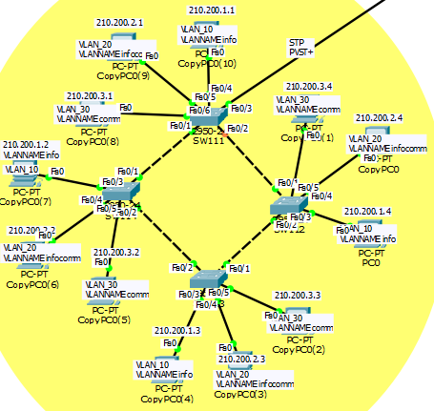
2
STP
SW111(config)#vlan 10
SW111(config-vlan)#name info
SW111(config-vlan)#exit
SW111(config)#vlan 20
SW111(config-vlan)#name infocomm
SW111(config-vlan)#exit
SW111(config)#vlan 30
SW111(config-vlan)#name comm
SW111(config-vlan)#exit
SW111(config)#int fa0/4
SW111(config-if)#switchport access vlan 10
SW111(config-if)#exit
SW111(config)#int fa0/5
SW111(config-if)#switchport access vlan 20
SW111(config-if)#exit
SW111(config)#int fa0/6
SW111(config-if)#switchport access vlan 30
SW111(config-if)#int fa0/3
SW111(config-if)#switchport mode trunk
SW111(config-if)#exit
SW111(config)#int fa0/2
SW111(config-if)#switchport mode trunk
SW111(config-if)#int fa0/1
SW111(config-if)#switchport mode trunk

Slide 13
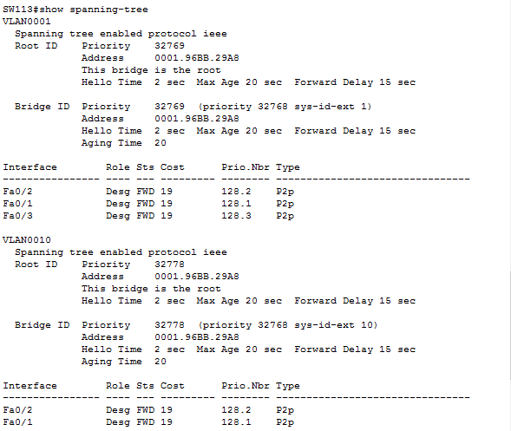
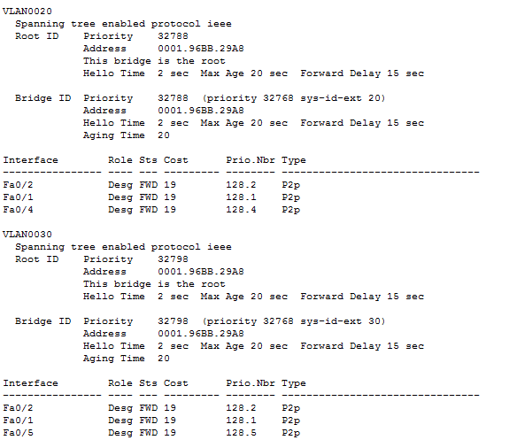
2
STP
Desg로 모두 설정된 것으로 보아
SW113이 루트 브리지로 선출.

Slide 14
3
무선보안
무선보안
기존 네트워크 케이블 대신에 전파를 이용하여 컴퓨터 간의 네트워크를 구축하는 방식이다.
자유롭게 이동하면서 네트워크에 접속할 수 있는 편리함을 제공한다.
설치 공간의 제한을 받지 않는다.
구축시간과 경비를 절감할 수 있다.
1

Slide 15
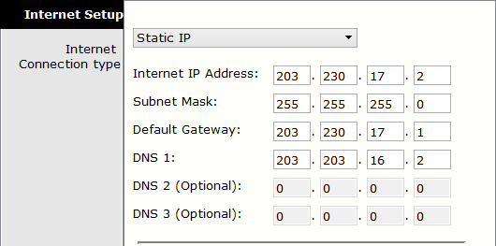
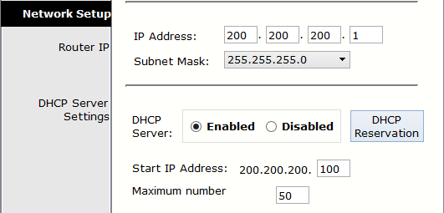
3
무선보안 – 기본 설정

Slide 16
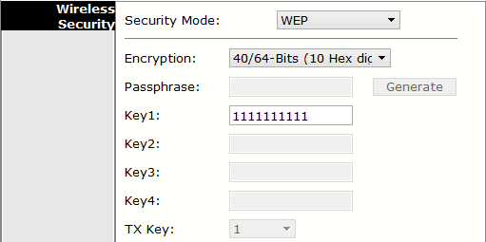
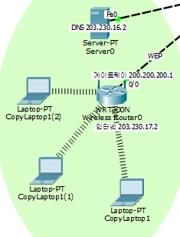
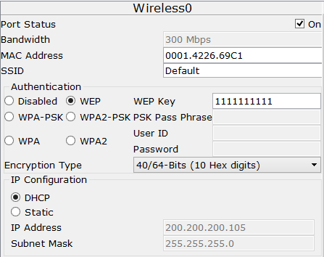
3
무선보안 - WEP
무선 라우터 WEP 설정
NoteBook에서 WEP설정. IP자동할당받음

Slide 17
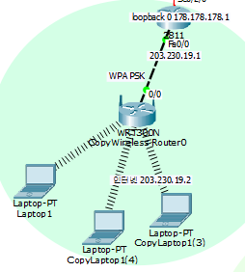
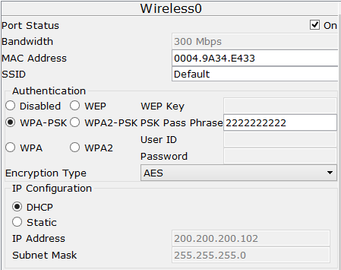
3
무선보안 – WPA-PSK

Slide 18
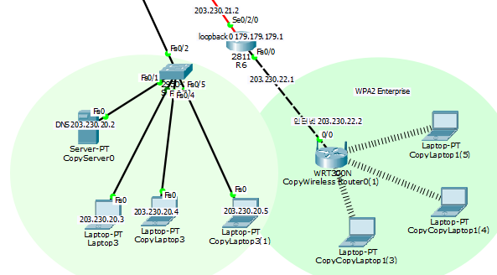
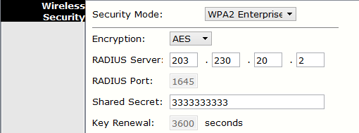
3
무선보안 – WPA2-Enterprise

Slide 19
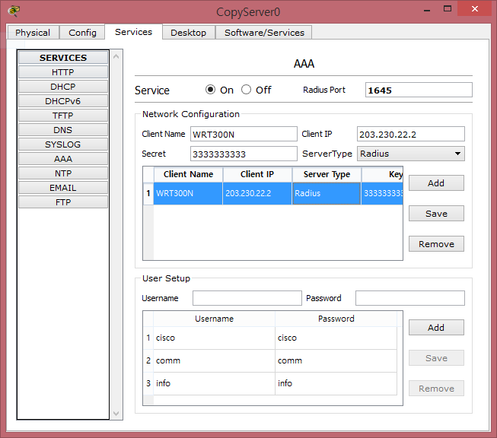
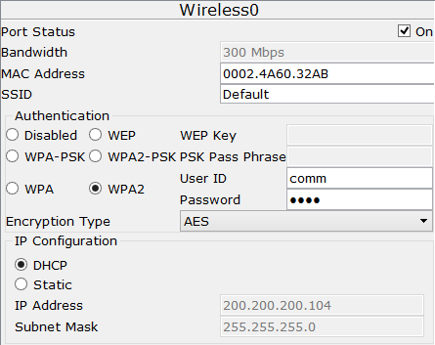
3
무선보안 – WPA2-Enterprise
Server0 – AAA에 이름, IP, 비밀번호 추가
Username, Password 추가
Server에서 추가한 Username과 Password를 WPA2에 추가

Slide 20
4
IPV6
IPV6
(Iinternet Protocol Version 6)
128비트의 주소를 갖는 새로운 IP 체계이다.
주소를 자동으로 생성이 가능하다.
라우터의 부하를 감소시키고 필드를 간소화하며, 확장헤더를 도입했다.
호스트가 스스로 주소를 생성할 수 있다.
브로드캐스트 주소는 없으나, 로컬 범위 내에서의 모든 노드에 대한 멀티캐스트 주소를 사용한다.
4

Slide 21
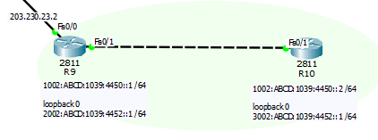
4
IPV6
R9(config)#ipv6 unicast-routing
R9(config)#int lo 0
R9(config-if)#ipv6 address 2002:ABCD:1039:4452::1/64
R9(config-if)#exit
R9(config)#int fa0/1
R9(config-if)#ipv6 address 1002:ABCD:1039:4450::1/64
R9(config-if)#no shutdown
R9(config-if)#exit
R9(config)#do show ipv6 int brief
FastEthernet0/0 [administratively down/down]
FastEthernet0/1 [up/down]
FE80::20B:BEFF:FEEE:AB2B
1002:ABCD:1039:4450::1
Serial0/2/0 [administratively down/down]
Serial0/2/1 [administratively down/down]
Serial0/3/0 [administratively down/down]
Serial0/3/1 [administratively down/down]
Loopback0 [up/up]
FE80::2D0:D3FF:FE1E:3990
2002:ABCD:1039:4452::1
Vlan1 [administratively down/down]

Slide 22
5
DHCP
DHCP
(Dynamic Host Configuration Protocol)
클라이언트 컴퓨터에 자동으로 TCP/IP 정보를 할당해주는 네트워크 프로토콜
개별 DHCP가 클라이언트가 중앙에서 관리하는 DHCP 서버에 접속되었을 때, 자동으로 DHCP 서버는 IP주소, 게이트웨이와 DNS서버와 같은 클라이언트의 네트워크 설정을 보내준다.
IP 주소의 자동관리로 관리의 편리성이 향상된다,
할당만 하고 사용하지 않는 주소를 줄여준다.
5

Slide 23
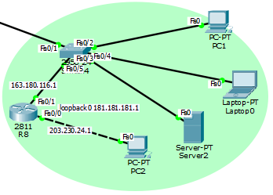
5
DHCP
제외시킬 IP 주소 범위
R8(config)#ip dhcp excluded-address 163.180.116.1
R8(config)#ip dhcp excluded-address 163.180.116.255
R8(config)#ip dhcp pool inokyuni
R8(dhcp-config)#network 163.180.116.0 255.255.255.0
R8(dhcp-config)#dns-server 1.1.1.1
R8(dhcp-config)#default-router 163.180.116.1
R8(dhcp-config)#exit
R8(config)#exit
DHCP 서버이름
DNS 서버 설정
디폴트 게이트웨이 설정
PC2와 통신하기 위해 help address 등록
R8(config-if)#int fa0/0
R8(config-if)#ip helper-address 163.180.116.3
할당되는 IP주소대역, 서브넷 마스크

Slide 24
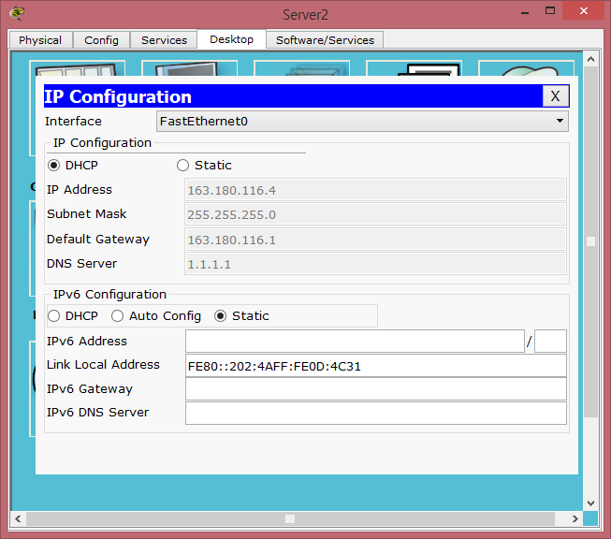
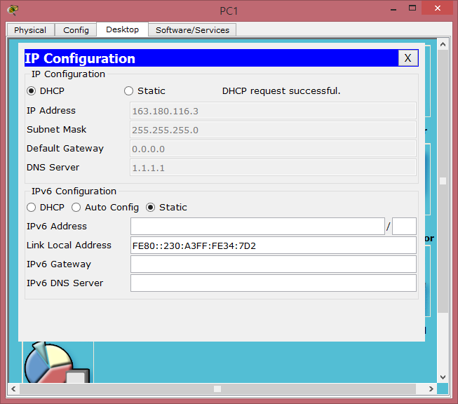
5
DHCP
DHCP 서버로 부터 IP를 자동으로 할당 받음.

Slide 25
6
VPN
VPN
(Virtual Private Network)
128비트의 주소를 갖는 새로운 IP 체계이다.
주소를 자동으로 생성이 가능하다.
라우터의 부하를 감소시키고 필드를 간소화하며, 확장헤더를 도입했다.
호스트가 스스로 주소를 생성할 수 있다.
브로드캐스트 주소는 없으나, 로컬 범위 내에서의 모든 노드에 대한 멀티캐스트 주소를 사용한다.
6

Slide 26
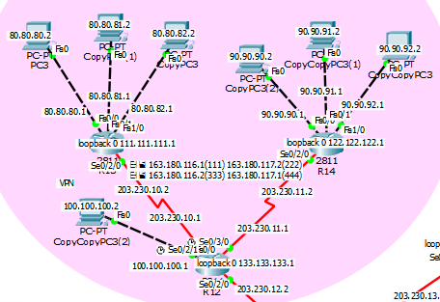
6
VPN
R13(config)#int tunnel 111
R13(config-if)#ip add 163.180.116.1 255.255.255.0
R13(config-if)#tunnel source s0/2/0
R13(config-if)#tunnel destination 203.230.10.1
R13(config-if)#exit
R13(config)#int lo 1
R13(config-if)#ip add 111.111.111.1 255.255.255.0
R13(config-if)#exit
R13(config)#router rip
R13(config-router)#version 2
R13(config-router)#no auto-summary
R13(config-router)#network 111.111.111.1
R13(config-router)#network 163.180.116.1

Slide 27
6
VPN
R14(config)#int tunnel 222
R14(config-if)#ip add 163.180.117.2 255.255.255.0
R14(config-if)#tunnel source s0/2/0
R14(config-if)#tunnel destination 203.230.11.1
R14(config-if)#exit
R14(config)#int lo 1
R14(config-if)#ip add 122.122.122.1 255.255.255.0
R14(config-if)#exit
R14(config)#router rip
R14(config-router)#version 2
R14(config-router)#no auto-summary
R14(config-router)#network 122.122.122.1
R14(config-router)#network 163.180.117.2

Slide 28
6
VPN
R12(config)#int tunnel 333
R12(config-if)#ip add 163.180.116.2 255.255.255.0
R12(config-if)#tunnel source s0/2/1
R12(config-if)#tunnel destination 203.230.10.2
R12(config-if)#exit
R12(config)#int tunnel 444
R12(config-if)#ip add 163.180.117.1 255.255.255.0
R12(config-if)#tunnel source s0/3/0
R12(config-if)#tunnel destination 203.230.11.2
R12(config-if)#exit
R12(config)#int lo 1
R12(config-if)#ip add 133.133.133.1 255.255.255.0
R12(config-if)#exit
R12(config)#router rip
R12(config-router)#version 2
R12(config-router)#no auto-summary
R12(config-router)#network 133.133.133.1
R12(config-router)#network 163.180.116.2
R12(config-router)#network 163.180.117.1

Slide 29
6
VPN
터널 인터페이스를 통해 연결
물리 인터페이스를 통해 연결
R13#traceroute 122.122.122.1
Type escape sequence to abort.
Tracing the route to 122.122.122.1
1 163.180.116.2 2 msec 4 msec 1 msec
2 163.180.117.2 20 msec 3 msec 39 msec
R13#traceroute 90.90.90.2
Type escape sequence to abort.
Tracing the route 90.90.90.2
1 203.230.10.1 9 mesc 5 mesc 15 mesc
2 203.230.11.2 11 mesc 6 mesc 22 mesc
3 90.90.90.2 16 mesc 17 mesc 35 mescc

Slide 30
7
VPN
Frame-Relay
OSI 계층에서 물리계층, 데이터 링크 계층에서 동작하는 WAN 프로토콜
X.25 패킷스위칭의 오버헤드를 제거한다.
패킷에 오류가 검출되면 오류복원을 제공하는 것이 아니라 폐기한다.
하나의 물리적인 회선에 여러 가상회선을 만들어 전용선처럼 취급하여 서비스한다.
7

Slide 31
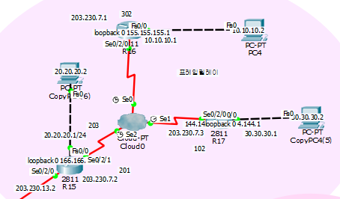
7
FRAME-RELAY
R16(config)#int lo 0
R16(config-if)#ip add 155.155.155.1 255.255.255.0
R16(config-if)#exit
R16(config)#int s0/2/0
R16(config-if)#encapsulation frame-relay
R16(config-if)#frame-relay map ip 203.230.7.2 302 broadcast
R16(config-if)#frame-relay map ip 203.230.7.3 302 broadcast
R16(config-if)#no shutdown
R16(config-if)#exit
R16(config)#router rip
R16(config-router)#version 2
R16(config-router)#network 155.0.0.0
R16(config-router)#network 10.0.0.0
R16(config-router)#network 203.230.7.0
R16(config-router)#no auto-summary

Slide 32
7
FRAME-RELAY
R17(config)#int lo 0
R17(config-if)#ip add 144.144.144.1 255.255.255.0
R17(config-if)#exit
R17(config)#int s0/2/0
R17(config-if)#encapsulation frame-relay
R17(config-if)#frame-relay map ip 203.230.7.2 102 broadcast
R17(config-if)#frame-relay map ip 203.230.7.1 102 broadcast
R17(config-if)#no shutdown
R17(config-if)#router rip
R17(config-router)#version 2
R17(config-router)#network 144.0.0.0
R17(config-router)#network 30.0.0.0
R17(config-router)#network 203.230.7.0
R17(config-router)#no auto-summary

Slide 33
7
FRAME-RELAY
R15(config)#int lo 0
R15(config-if)#ip add 166.166.166.1 255.255.255.0
R15(config-if)#exit
R15(config)#int s0/2/1
R15(config-if)#ip add 203.230.7.2 255.255.255.0
R15(config-if)#encapsulation frame-relay
R15(config-if)#frame-relay map ip 203.230.7.3 201 broadcast
R15(config-if)#frame-relay map ip 203.230.7.1 203 broadcast
R15(config-if)#no shutdown
R15(config-if)#exit
R15(config)#router rip
R15(config-router)#version 2
R15(config-router)#network 166.0.0.0
R15(config-router)#network 20.0.0.0
R15(config-router)#network 203.230.7.0
R15(config-router)#no auto-summary

Slide 34
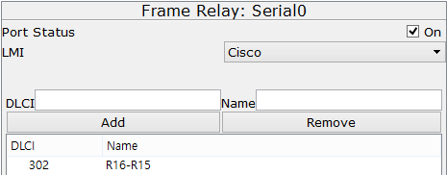
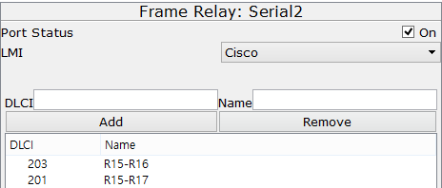
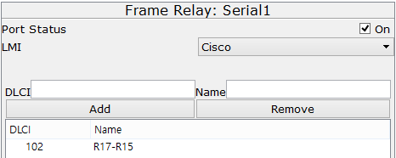
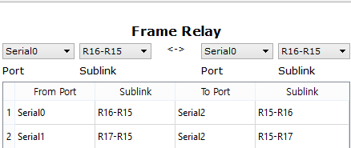
7
FRAME-RELAY

Slide 35
8
PPP
PPP-PAP
(Point to Point Password Authentication Protocol)
PPP CHAP
(Challenge Handshake Authentication Protocal)
PPP : 캡슐화 방식을 ppp로 설정
PAP : 패스워크 인증된 라우터들과만 ppp 연결
PAP는 사용자 이름과 암호를 평문으로 전달한다. 최초 한번만 인증하는 검사
CHAP는 3-way handshake 방식으로 주기적으로 인증을 검사한다.
사용자이름과 암호가 MD5 해쉬값으로 전송한다.
8

Slide 36
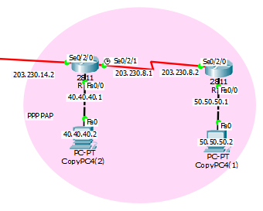
8
PPP-PAP
R18(config)#username R19 password infocomm
R18(config)#int s0/2/1
R18(config-if)#encapsulation ppp
R18(config-if)#ppp authentication pap
R18(config-if)#ppp pap sent-username R18 password infocomm
R18(config)#router rip
R18(config-router)#version 2
R18(config-router)#no auto-summary
R18(config-router)#network 203.230.14.0
R18(config-router)#network 203.230.8.0
R18(config-router)#network 40.40.40.0

Slide 37
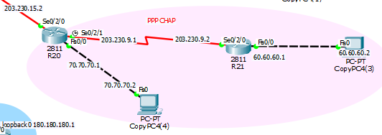
8
PPP-CHAP
R20(config)#username R21 password infocomm
R20(config)#int s0/2/1
R20(config-if)#encapsulation ppp
R20(config-if)#ppp authentication chap
R20(config)#router rip
R20(config-router)#version 2
R20(config-router)#no auto-summary
R20(config-router)#network 203.230.15.0
R20(config-router)#network 203.230.9.0
R20(config-router)#network 70.70.70.0
R21(config)#username R20 password infocomm
R21(config)#int s0/2/0
R21(config-if)#encapsulation ppp
R21(config-if)#ppp authentication chap
R21(config)#router rip
R21(config-router)#version 2
R21(config-router)#no auto-summary
R21(config-router)#network 60.60.60.0
R21(config-router)#network 203.230.9.0

Slide 38
9
재분배 - RIP
RIP
(Routing Information Protocol)
내부 네트워크에서 주로 사용한다.
경로 지정을 하나 밖에 할 수 없는 단일 경로 라우팅 프로토콜이다.
거리 백터 알고리즘을 사용하며 30초마다 이웃 네트워크에 대한 정보를 교환한다.
Hop Count만으로 경로를 결정하며, 최대 홉수는 15다.
RIPv2는 라우팅 업데이트 시 네트워크 정보와 함께 서브넷 마스크도 정보도 전달하며, 멀티캐스트 주소를 사용한다.
9

Slide 39
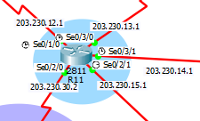
9
재분배 – RIPv2
R11(config)#router rip
R11(config-router)#version 2
R11(config-router)#no auto-summary
R11(config-router)#network 203.230.30.0
R11(config-router)#network 203.230.12.0
R11(config-router)#network 203.230.13.0
R11(config-router)#network 203.230.14.0
R11(config-router)#network 203.230.15.0

Slide 40
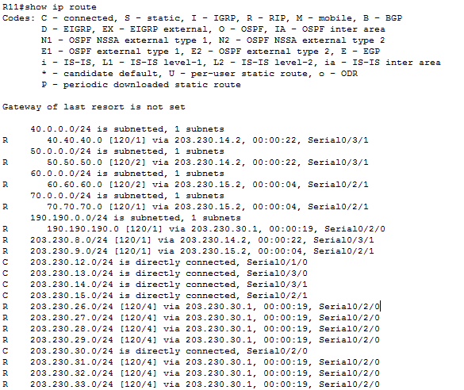
9
재분배 – RIPv2
R : RIP 라우팅 프로토콜
라우팅되는 네트워크 Serial 0/2/1인터페이스로 via 203.230.30.1을 통해 라우팅한다.

Slide 41
9
재분배 - OSPF
OSPF
(Open Shortest Path First)
계층화 된 라우팅 동작을 수행한다.
중대규모 네트워크에 가장 많이 사용되는 프로토콜
멀티캐스트 주소를 이용하여 라우팅 정보를 업데이트 한다.
경로 상태에 변화가 생기면 변화된 부분만 업데이트한다. 업데이트할 내용이 없더라도 30분 간격으로 라우팅 업데이트 정보를 교환한다.
프로토콜 번호 89번을 이용한다.
9

Slide 42
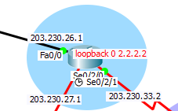
9
재분배 – OSPF
R1(config)#router ospf 7
R1(config-router)#router-id 2.2.2.2
R1(config-router)#network 203.230.26.0 0.0.0.255 a 0
R1(config-router)#network 203.230.27.0 0.0.0.255 a 0
R1(config-router)#network 203.230.33.0 0.0.0.255 a 0
R1(config-router)#network 2.2.2.0 0.0.0.255 a 0

Slide 43
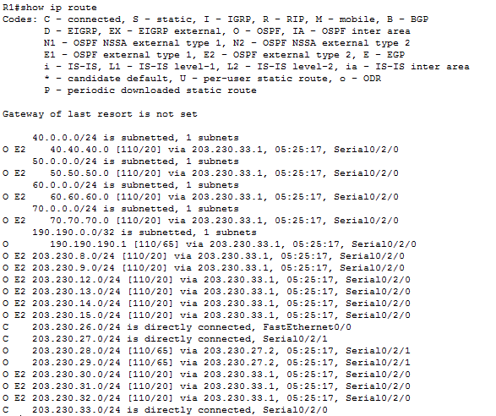
9
재분배 – OSPF
O : OSPF 라우팅 프로토콜
라우팅 되는 네트워크
[OSPF관리거리/매트릭] 목적지
203.230.33.1 까지 가기위한 메트릭
05:25:17 : 라우팅 업데이트를 수신한 이후 경과된 시간
Serial 0/2/0 : 패킷이 출력되는 인터페이스

Slide 44
9
재분배 - EIGRP
EIGRP
(Enhanced Interior Gateway Routing Protocol)
거리 벡터 라우팅 프로토콜이다.
224.0.0.10의 멀티캐스트 주소를 이용하며 88번 포트를 사용한다.
자동요약 기능을 수행한다.
토폴로지 테이블을 가지고 있어 DUAL(Diffusing Update Algorithm) 알고리즘을 수행하여 특정 네트워크에 도달하기 위한 가장 좋은 경로를 선출하고 라우팅 테이블에 등록한다.
라우터들 간의 경로계산을 통해 루프없는 경로를 찾아낸다.
9

Slide 45
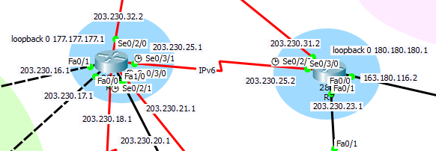
9
재분배 – EIGRP
R4(config)#int lo 0
R4(config-if)#ip add 177.177.177.1 255.255.255.0
R4(config)#router eigrp 7
R4(config-router)#network 203.230.16.0
R4(config-router)#network 203.230.32.0
R4(config-router)#network 203.230.25.0
R4(config-router)#network 203.230.21.0
R4(config-router)#network 203.230.20.0
R4(config-router)#network 203.230.18.0
R4(config-router)#network 203.230.17.0
R4(config-router)#network 177.0.0.0
R4(config-router)#no auto-summary
R7(config)#int lo 0
R7(config-if)#ip add 180.180.180.1 255.255.255.0
R7(config-if)#exit
R7(config)#router eigrp 7
R7(config-router)#network 163.180.116.0
R7(config-router)#network 203.230.23.0
R7(config-router)#network 203.230.25.0
R7(config-router)#network 203.230.31.0
R7(config-router)#network 180.0.0.0
R7(config-router)#no auto-summary

Slide 46
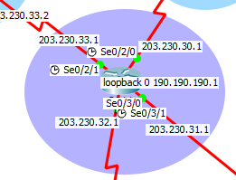
9
재분배
RIPv2에서 OSPF, EIGRP 재분배
R0(config)#router rip
R0(config-router)#version 2
R0(config-router)#redistribute ospf 7 metric 4
R0(config-router)#redistribute eigrp 7 metric 4
R0(config-router)#exit
R0(config)#router ospf 7
R0(config-router)#redistribute eigrp 7 subnets
R0(config-router)#redistribute rip subnets
R0(config-router)#exit
R0(config)#router eigrp 7
R0(config-router)#redistribute rip metric 1544 10 255 1 1500
R0(config-router)#redistribute ospf 7 metric 1544 10 255 1 1500
OSPF에서 RIPv2, EIGRP 재분배
EIGRP에서 RIPv2, OSPF 재분배

Slide 47
THANKYOU

